Slide 1



XÂY DỰNG CHƯƠNG TRÌNH QUẢN LÝ NHÂN KHẨU
TRƯỜNG ĐẠI HỌC
SƯ PHẠM KỸ THUẬT
Giáo viên hướng dẫn : Trần Công Tú
Sinh viên thực hiện : Đinh Tấn Tú 18119211
Nguyễn Minh Tuấn 18110228

Slide 2
NỘI DUNG CHÍNH
Tổng quan đề tài
Demo chương trình
Xây dựng chương trình
Kết luận

Slide 3


Tổng quan đề tài

Slide 4
Xây dựng chương trình
Nhân khẩu
Họ và tên, ngày sinh,...
Data
Data
Data
Head
Next
Next
Next
Null

Slide 5
Xây dựng chương trình
File text
Danh sách liên kết
Datatable
DatagridView
Thao tác quản lí

Slide 6
Xây dựng chương trình
Thêm
Sửa
Xóa
Tìm kiếm
Lưu

Slide 7
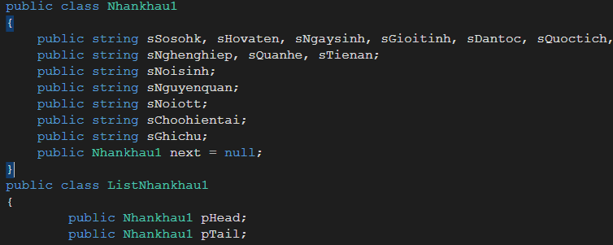
Xây dựng chương trình
Thông tin nhân khẩu
Danh sách nhân khẩu

Slide 8
Xây dựng chương trình
Flag = 0
Chọn nhân khẩu
Chọn thao tác Thêm
Chọn thao tác Sửa
Chọn thao tác Xóa
Nhập thông tin nhân khẩu mới
Cập nhập lại thông tin
Flag = “add’’
Flag = “edit”
Flag = “Delete”
Thêm vào cuối
Xóa phần tử đó
Lưu

Slide 9
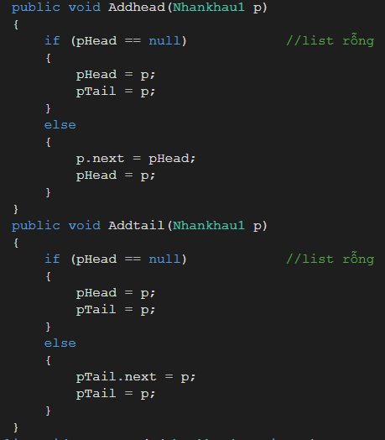
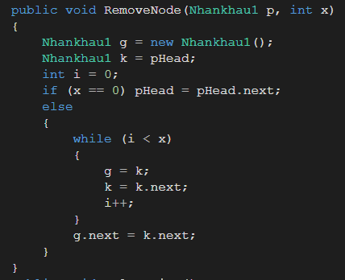
Xây dựng chương trình
Code thêm đầu, thêm cuối
Code xóa 1 phần tử

Slide 10
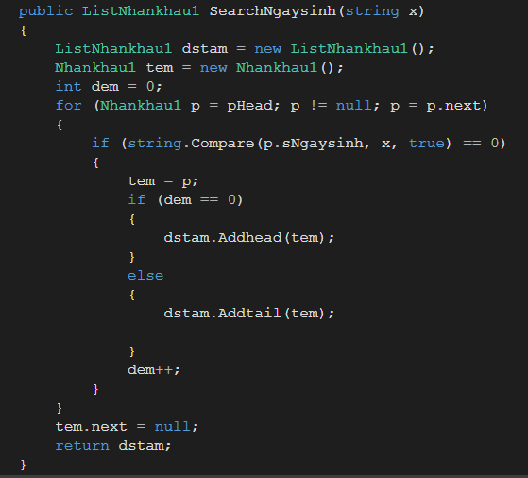
Xây dựng chương trình
Chọn dữ liệu muốn tra cứu trong combox để gọi hàm tìm kiếm tương ứng
Nhập thông tin muốn tìm kiếm
Tìm kiếm
Xuất ra màn hình

Slide 11
Demo chương trình

Slide 12
Kết luận
Những kết quả đạt được
Xây dựng được chương trình quản lý nhân khẩu với thuật toán đơn giản.
Giao diện dễ sử dụng.
Thao tác nhanh gọn.
Dễ lưu trữ dữ liệu.
2. Những hạn chế
Giao diện chưa đẹp.
Chương trình còn khá ít tính năng sử dụng.
Chưa thống kê dữ liệu.
Chức năng tra cứu còn thô sơ, một vài trường hợp không thể tra cứu được.
Tính bảo mật thông tin chưa cao.
3. Khó khăn khi thực hiện.
Phát triển đề tài từ quy mô quản lý nhân khẩu cấp nhỏ đến quản lý nhân khẩu các cấp lớn hơn.
Phát triển nhiều tính năng để quản lý.
Xây dựng lại giao diện đẹp mắt và dễ sử dụng hơn.
Khắc phục tính bảo mật bằng cách sử dụng Mysql để lưu trữ thông tin.

Slide 13
Thank you for listening

